Slide 1
Презентация к уроку физической культуры.
Первый председатель международного Олимпийского комитета

Slide 2
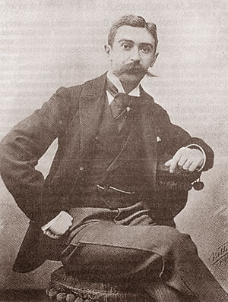
Основатель Олимпийского движения
Барон Пьер де Кубертен
1863 - 1937

Slide 3
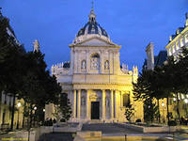
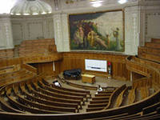
Успешно окончив колледж, Пьер поступает в парижский университет Сорбонна. А это учебное
заведение - одно из самых старых и одно из лучших в Европе. Пьер учится блестяще...
Поначалу Пьер отдает предпочтение педагогике, а история, философия и политика - лишь подспорье. Но затем, и неожиданно для себя, Кубертен буквально заболевает историей, более точно - историей, культурой и литературой Древней Эллады. Словно бы на ощупь, Кубертен продвигается к главному делу своей жизни.

Slide 4
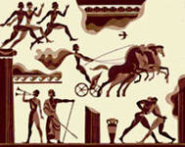
Олимпийские игры в древней Греции

Slide 5
Древние греки считали « Некультурный человек не умеет ни читать, ни плавать!»

Slide 6
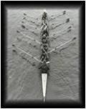
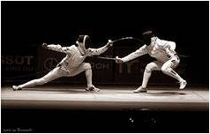
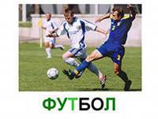
В возрасте девятнадцати лет, Пьер вместе с друзьями создает спортивный клуб. Здесь занимаются футболом, фехтованием и греблей.

Slide 7
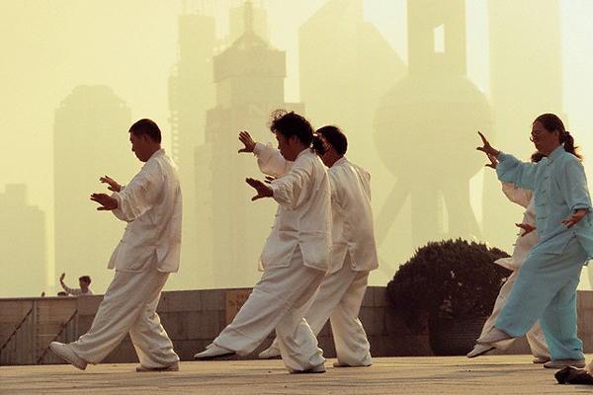
Без физического не может быть и духовного и нравственного развития.

Slide 8
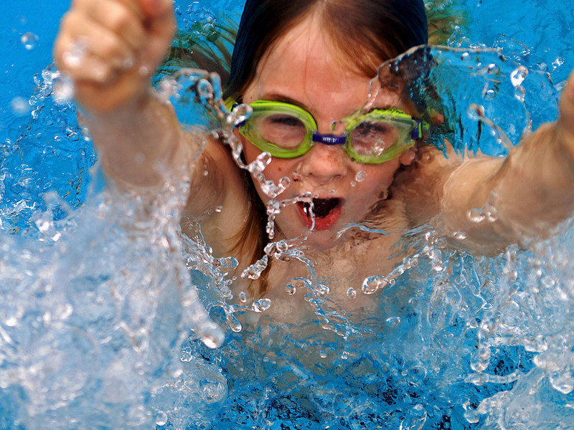
Именно Пьер де Кубертен стал создателем спортивных союзов для детей, организатором международных соревнований.

Slide 9
Кубертен изучил системы физического воспитания многих стран и пришел к мысли использовать идею возрождения Олимпийских игр для создания системы всемирных спортивных соревнований. Он был еще совсем молодым человеком, когда высказал мысль о возрождении Олимпийских игр.

Slide 10
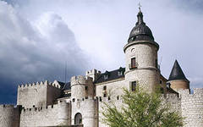
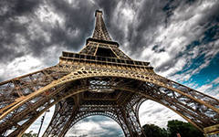
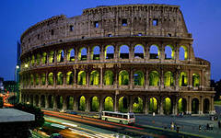
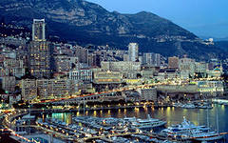
Кубертен объезжает многие страны мира, спорит, убеждает, доказывает.

Slide 11
25 ноября 1892 г. Кубертен выступил в Сорбонне с докладом о возрождении Олимпийских игр . В Конгрессе приняли участие 2 тысячи человек из 10 стран, в том числе из России.

Slide 12
И вот 23 июня 1894 г. на Конгрессе в Париже был создан Международный олимпийский комитет – МОК. Конгресс решил: через два года пройдут первые Олимпийские игры! И это была великая победа мирового спорта, великий подвиг Пьера де Кубертена!

Slide 13
Девиз Олимпийцев: «Главное не победа, а участие»

Slide 14
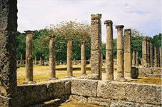
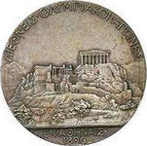
Первые Олимпийские игры состоялись в 1896 году в Афинах.

Slide 15
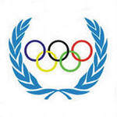
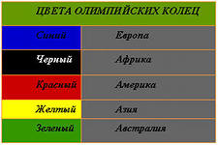
Символ Олимпийские кольца разработан бароном Пьером де Кубертеном

Slide 16
Спасибо за внимание!
Выполнила:
учитель ГБОУ СОШ №175
И.В.Виноградова

